Slide 1

لجنة التكنولوجيا من أجل التنمية
الدورة الثانية
بيروت، 20-21 آذار/مارس 2019
9
التكنولوجيا والابتكار في المنطقة العربية – الوضع الحالي وأطر السياسات
  (E/ESCWA/C.8/2019/8)

Slide 2
التكنولوجيا والابتكار من أجل تحقيق التنمية المستدامة
تتيح التكنولوجيات الجديدة وتكنولوجيا المعلومات والاتصالات فرصاً كبيرة لتحقيق التنمية المستدامة
للابتكار دور أساسي في تطوير التكنولوجيا، وتطوير التطبيقات في مختلف القطاعات، وملائمة التكنولوجيات وتكييفها مع الشروط والسياقات المختلفة.
قد يفوق انتشار التكنولوجيات وتطورها السريع قدرة المجتمعات على التكيف مع التغييرات التي تحدثها هذه التكنولوجيات.
وتتفاوت قدرات الدول على تطوير التكنولوجيا وعلى استثمار أو استيعاب التكنولوجيا في التنمية الاقتصادية والاجتماعية

Slide 3
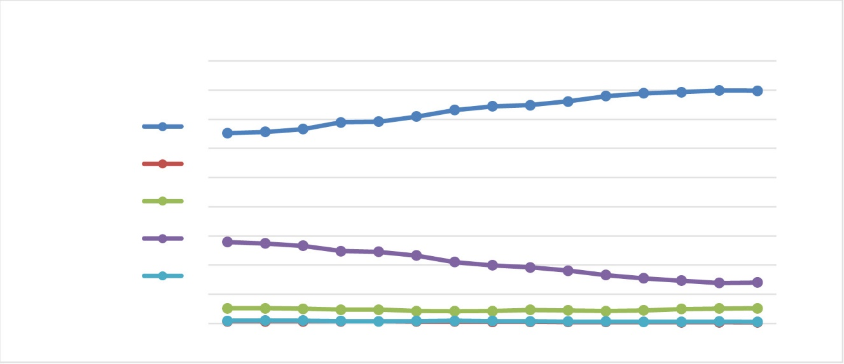
التكنولوجيا والابتكار من أجل تحقيق التنمية المستدامة
ولكن في آسيا، اعتمدت بعض الدول مثل الصين وسنغافورة سياسات واستراتيجيات في الابتكار والتكنولوجيا للالتحاق بالركب Catch-up strategies ترمي إلى تحويل مجتمعاتها واقتصاداتها.
توزع صادرات الصناعات التحويلية في مجموعات الدول المختلفة
التكنولوجيا العالية
90.0
80.0
70.0
60.0
50.0
40.0
30.0
20.0
10.0
0.0
البلدان المتقدمة
البلدان النامية: أفريقيا
البلدان النامية: أمريكا
البلدان النامية: آسيا
جميع البلدان الأخرى
2014 2013 2012 2011 2010 2009 2008 2007 2006 2005 2004 2003 2002 2001 2000

Slide 4
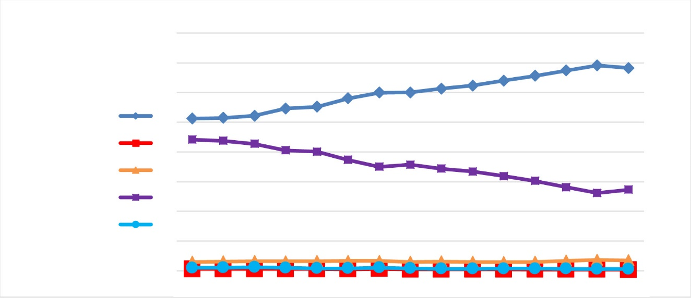
التكنولوجيا والابتكار من أجل تحقيق التنمية المستدامة
توزع صادرات الصناعات التحويلية في مجموعات الدول المختلفة
التكنولوجيا المتوسطة
80.0
70.0
60.0
50.0
40.0
30.0
20.0
10.0
0.0
البلدان المتقدمة
البلدان النامية: أفريقيا
البلدان النامية: أمريكا
البلدان النامية: آسيا
جميع البلدان الأخرى
2014 2013 2012 2011 2010 2009 2008 2007 2006 2005 2004 2003 2002 2001 2000

Slide 5
التكنولوجيا والابتكار من أجل تحقيق التنمية المستدامة
قامت الدول العربية بجهود حثيثة لاستثمار تكنولوجيا المعلومات والاتصالات لبناء وتطوير مجتمع المعلومات، وأحرزت تقدماً بدرجات متفاوتة.
التكنولوجيات الجديدة ما زالت بازغة في المنطقة العربية، ولكن:
  توجد رغبة وبعض الخطط لدى العديد من أصحاب القرار، للاعتماد على هذه التكنولوجيات الجديدة من أجل التنمية المستدامة
  يوجد تجارب ناجحة في عدد من الدول العربية مثل المغرب والأردن
ما زال الابتكار ضعيفاً في الدول العربية (أفضل دولة عربية في المرتبة 38 عالمياً في مؤشر الابتكار العالمي 2018) ولكن:
  يوجد بعض النجاحات في عدد من الدول مثل لبنان والأردن وتونس والمغرب
  يوجد استراتيجيات ومبادرات وطنية لتحفيز الابتكار في عدد من الدول العربية

Slide 6
تكنولوجيا المعلومات والاتصالات في المنطقة العربية
تكنولوجيا المعلومات والاتصالات أداة أساسية في الحياة اليوم: الربط بين الناس، والوصول إلى المعلومات، والحد من عدم المساواة في أي بلد من البلدان.
أداة لتمكّين البحث والتطوير والابتكار، وعلى أساسها تُطلق تكنولوجيات جديدة.
وتشكل أداةً رئيسية تستخدمها الحكومات لتوفير الخدمات لجميع المواطنين، وتوفير فرص العمل اللائق؛ وتحسين الحوكمة؛ وتيسير مشاركة المواطنين في صنع القرار.
والبنى الأساسية للـ ICT متطورة نسبياً في المنطقة العربية وخاصة في مجال الهواتف المحمولة. أما الاشتراكات في شبكة الإنترنت، فالمتوسط الإقليمي 43.7، وهو أقل بقليل عن المتوسط العالمي البالغ 48 في المائة.
انتشار خدمات النطاق العريض لا زال متدنياً، ما عدا في بلدان مجلس التعاون الخليجي.
ويشكل مؤشر الجاهزية الشبكية، الأداة الأكثر اعتماداً لقياس جهوزية تكنولوجيا المعلومات والاتصالات، ومدى استخدامها، وأثرها، وبيئتها.

Slide 7
الترتيب في مؤشر الجاهزية الشبكية حسب الركائز، البلدان العربية، 2016
البلد | البيئة |  | الجهوزية |  |  | الاستخدام |  |  | الأثر
 | السياسية والتنظيمية | قطاع الأعمال والابتكار | البُنى الأساسية | يسر التكلفة | المهارات | الأفراد | قطاع الأعمال | الحكومات | الاقتصادي | الاجتماعي
الإمارات العربية المتحدة (26) | 25 | 13 | 28 | 116 | 22 | 19 | 27 | 2 | 26 | 2
قطر (27) | 18 | 15 | 29 | 120 | 5 | 23 | 25 | 5 | 28 | 10
البحرين (28) | 36 | 26 | 31 | 40 | 31 | 14 | 37 | 3 | 48 | 13
المملكة العربية السعودية (33) | 29 | 25 | 36 | 101 | 49 | 21 | 42 | 11 | 40 | 36
عُمان (52) | 53 | 58 | 46 | 96 | 76 | 39 | 94 | 34 | 95 | 46
الأردن (60) | 39 | 38 | 92 | 94 | 59 | 70 | 41 | 47 | 61 | 53
الكويت (61) | 63 | 72 | 30 | 89 | 77 | 32 | 72 | 81 | 102 | 84
المغرب (78) | 70 | 87 | 102 | 20 | 110 | 67 | 105 | 41 | 110 | 59
تونس (81) | 90 | 112 | 82 | 24 | 85 | 78 | 107 | 55 | 93 | 78
لبنان (88) | 126 | 49 | 77 | 109 | 55 | 46 | 97 | 124 | 83 | 114
مصر (96) | 102 | 113 | 97 | 47 | 111 | 80 | 129 | 67 | 58 | 103
الجزائر (117) | 123 | 133 | 80 | 99 | 89 | 103 | 133 | 130 | 124 | 132
موريتانيا (136) | 135 | 135 | 136 | 118 | 138 | 118 | 135 | 134 | 116 | 134

Slide 8
تكنولوجيا المعلومات والاتصالات في المنطقة العربية
يلاحظ من الجدول السابق :
الاختلاف الشديد في وضع البلدان العربية
المراتب الجيدة التي تبوّأتها الحكومات، وخاصة حكومات مجلس التعاون الخليجي، في استخدام تكنولوجيا المعلومات والاتصالات؛
تجاوز التأثير الاجتماعي لتكنولوجيا المعلومات والاتصالات لتأثيرها الاقتصادي
إشكالية التكاليف العالية لتكنولوجيا المعلومات والاتصالات لا تزال مطروحة في العديد من البلدان العربية، بما في ذلك بلدان مجلس التعاون الخليجي.

Slide 9
أمثلة عن خدمات تكنولوجيا المعلومات والاتصالات في المنطقة العربية

Slide 10
أمثلة عن خدمات تكنولوجيا المعلومات والاتصالات في المنطقة العربية

Slide 11
وضع التكنولوجيا في المنطقة العربية باختصار ......
ما زالت المنطقة العربية مستهلكة لتكنولوجيا المعلومات والاتصالات
الإنتاج والتصدير في مجال تكنولوجيا المعلومات والاتصالات ضعيفاً جداً
الاهتمام حالياً بالاقتصاد الرقمي والاقتصاد المعرفي على المستوى الوطني وعلى المستوى الإقليمي
بدأت بعض الدول العربية الاهتمام بالتنويع الاقتصادي بالاعتماد على التكنولوجيا الرقمية
أهم التحديات :
ضعف الإنتاج المعرفي وخلق قيمة مضافة بالاعتماد على التكنولوجيا
توفر الكوادر البشرية القادرة على استيعاب التكنولوجيا واستثمارها بالشكل الملائم
وجود البيئة التمكينية الملائمة والمحفزة والداعمة لاستثمار التكنولوجيا ونقل التكنولوجيا
ضعف الابتكار في المنطقة العربية

Slide 12
الابتكار من أجل تحقيق التنمية الاقتصادية والاجتماعية
يرتبط الابتكار بالتكنولوجيا بعلاقة وثيقة، إذ أن الابتكار أساسي لتطوير جميع التكنولوجيا، ولتطوير تطبيقات وحلول. ويؤدي دوراً بارزاً في تكييف التكنولوجيات مع الظروف والسياقات المحلية.
ويشمل الابتكار الأوساط الأكاديمية والصناعات والأعمال التجارية، كما يشمل الحكومات، وله دور أساسي في تعزيز الإجراءات الإدارية، وتحسين الخدمات.
ودور الحكومة أساسيٌّ أيضاً لضمان إنشاء نظام مناسب للابتكار.
وتدرك البلدان العربية أهمية الابتكار باعتباره عاملاً محفزاً للنمو الاقتصادي والرفاه الاجتماعي، وأداةً لمواجهة التحديات البيئية وتحسين الحوكمة.

Slide 13
وضع مؤشر الابتكار في المنطقة العربية

Slide 14

مؤشر الابتكار في المنطقة العربية مع الأخذ بالاعتبار الناتج المحلي الإجمالي للفرد الواحد

Slide 15
مكون البحث والتطوير في مؤشر الابتكار العالمي / الناتج المحلي الإجمالي للفرد الواحد

Slide 16









الابتكار وخطة التنمية المستدامة 2030
كان الابتكار أساساً مرتبطاً بالأبعاد الاقتصادية، وارتبطت أهميته بالمنافسة وتحقيق السبق التكنولوجي والنمو الاقتصادي
إلا أن للابتكار اليوم أهمية تنموية واجتماعية كبيرة بالإضافة إلى الأهمية الاقتصادية
ويعتبر الابتكار اليوم أساساً في تحقيق أهداف التنمية المستدامة

Slide 17
مقاربات الابتكار من أجل التنمية الاقتصادية والاجتماعية الشاملة
الابتكار الخطي
الابتكار الموجه بالمهام
الابتكار المفتوح
الابتكار القاعدي (من القاعدة)
الابتكار الاجتماعي
الابتكار التكنولوجي
الابتكار الاحتوائي
الابتكار المقتصد
الابتكار العكسي
Linear innovation (traditional)
Mission-oriented innovation
Open innovation
Grassroot innovation;
Social innovation
Technology-driven innovation
Inclusive Innovation
Frugal Innovation
Reversed innovation
Notes:
- Context
Definition
Characteristics
Application to SDGs
Added values for each approach
Examples

Slide 18
التحديات الأساسية للابتكار في المنطقة العربية
1- غياب الرؤية الشاملة على المستوى الوطني للابتكار
2- التعليم والتدريب
طرق تعليم غير ملائمة
عدد كبير من المتعلمين والجامعيين عاطلون عن العمل
3- البحث والتطوير
مراكز في الجامعات ومراكز البحوث التابعة للقطاع العام
التفاعل والتعاون بين القطاع الإنتاجي وقطاع الأبحاث ضعيف وقد يكون معدوم
4- الإطار التشريعي
مستويات منخفضة من براءات الاختراع
منافسة غير فعالة
5- دعم المبتكرين
رأس المال الاستثماري والتمويل المبكر الآخر لا يزال ناشئاً
عدم كفاية خدمات الأعمال للشركات الناشئة والشركات الصغيرة

Slide 19
التوصيات المقترحة من قبل اللجنة
آفاق التكنولوجيا والابتكار
للتنمية الاقتصادية والاجتماعية المستدامة في المنطقة العربية

Slide 20
من أجل النهوض بالتكنولوجيا والابتكار في الدول العربية
العمل على تحسين منظومة الابتكار على الصعيد الوطني
التعاون فيما بين الدول العربية من أجل إيجاد حلول للتحديات التنموية المشتركة والتعاون في مجال البحث العلمي والابتكار
تحديد المسائل التنموية الأكثر إلحاحاً والتي تسهم في تطويرها التكنولوجيا والابتكار
وضع سياسة عامة للابتكار على المستوى الوطني من أجل دعم منظومة الابتكار من ناحية، وتوجيه البحث والتطوير والابتكار بمحاور ذات أولوية تنموية
علماً أن:
تكنولوجيا المعلومات والاتصالات أساسية من أجل دعم الحلول التكنولوجية والابتكار
اعتماد إطار يحفز النماذج المختلفة للابتكار

Slide 21
إطار الإسكوا لسياسات الابتكار في المنطقة العربية
الحكومة
الرؤية والأهداف
البيئة
القطاع
الخاص
المجتمع
دعم
المبتكرين
الإطار
التنظيمي
البحث
والتطوير
التعليم
والتدريب
المجتمع
المدني
الاقتصاد
نظام الابتكار الوطني
الأوساط الأكاديمية
تحديث السياسة
تحديد مؤشرات الأداء
تحديد
الأهداف
خطة التنمية
لعام 2030
التقييم
القياس
الرصد والتقييم

Slide 22
الرؤية والأهداف لسياسة الابتكار
يجب أن تجيب الرؤية على ثلاثة أسئلة : "لماذا ؟" و "بأي طريقة ؟" و "من المسؤول ؟"
أي سياسة ابتكار تتطلب رؤية واضحة لتحديد مساهمة الابتكار في الأهداف الاجتماعية والاقتصادية الأوسع المرتبطة بمعالجة التحديات الوطنية
سياسة الابتكار يجب أن تحدّد مجموعة أهداف تشكل الرؤية التي تقوم عليها.
ولا بد من توفّر هذه الرؤية لضمان الاتساق وتيسير التنفيذ والحوكمة.
كما ينبغي أن تركز أهداف سياسة الابتكار على الأولويات الاجتماعية والاقتصادية في البلد، ومواطن الضعف في النظام الوطني للابتكار.

Slide 23
أمثلة حول الرؤية والأهداف لسياسات الابتكار
تهدف خطة عمل فنلندا لسياسة البحث والابتكار إلى التالي: تشجيع الابتكار المستمر والتجربة والمجازفة؛ واستخدام نواتج البحث بمزيد من السرعة والكفاءة، وزيادة الأثر الاجتماعي لسياسات العلم والتكنولوجيا والابتكار من خلال توسيع نطاق أنشطة الابتكار.
أما الخطة الوطنية لتطوير العلم والتكنولوجيا والابتكار في الصين (2020-2006) فتهدف إلى: تحسين القدرات في مجال العلم والتكنولوجيا والابتكار؛ واستخدام الابتكار كأداة لإعادة تنظيم الصناعة الصينية وتحويل النمو من نمو قائم على الاستثمار إلى نمو قائم على الابتكار؛ وتحسين القدرة على الابتكار المستقل بوصفها أولوية وطنية.

Slide 24
التعليم والتدريب
أن تركز النظم التعليمية على النوعية، وأن تعمل على إثارة فضول المتعلمين وتنمية التفكير النقدي من خلال تحسين طرق التدريس.
على مستوى التعليم العالي، يجدر التركيز على المهارات العامة، وعلى توجَّيه الطلاب نحو دراسة العلوم والتكنولوجيا والهندسة والرياضيات.
التركيز على تطوير المهارات المتوسطة المستوى من خلال التدريب المهني والتعلم مدى الحياة.
يجب إيلاء اهتمام خاص للبلدان التي تمر بأزمات وألا يترَك الشباب فيها من دون تعليم.
معالجة القضايا الناجمة عن هجرة الأدمغة.

Slide 25
البحث والتطوير
لا يزال الاستثمار في البحث والتطوير دون 1 في المائة في جميع الدول العربية
  تشجيع جميع أنشطة البحث والتطوير في جميع القطاعات في البلدان العربية
  قد تركز السياسة على البحث والتطوير في تكنولوجيات أو قطاعات محددة، تماشياً مع رؤية السياسة وأهدافها.
  تحسين الإنفاق على البحث والتطوير ومواءمة بعض أنشطة البحث والتطوير مع احتياجات التنمية المستدامة
  إطلاق مجموعة حوافز للباحثين ولمراكز البحوث أو للقطاع الخاص لدعم البحث والتطوير
  تيسير نقل التكنولوجيا، وتعزيز الروابط بين القطاع الخاص والجامعات ومراكز البحوث
  تعزيز التعاون في مجال البحث والتطوير بين مراكز البحوث على الصعيدين الوطني والإقليمي.

Slide 26
البحث والتطوير
  تشجيع جميع أنشطة البحث والتطوير في جميع القطاعات في البلدان العربية
  قد تركز السياسة على البحث والتطوير في تكنولوجيات أو قطاعات محددة، تماشياً مع رؤية السياسة وأهدافها.
  تحسين الإنفاق على البحث والتطوير ومواءمة بعض أنشطة البحث والتطوير مع احتياجات التنمية المستدامة
  إطلاق مجموعة حوافز للباحثين ولمراكز البحوث أو للقطاع الخاص لدعم البحث والتطوير
  تيسير نقل التكنولوجيا، وتعزيز الروابط بين القطاع الخاص والجامعات ومراكز البحوث
  تعزيز التعاون في مجال البحث والتطوير بين مراكز البحوث على الصعيدين الوطني والإقليمي.

Slide 27
الأطر التنظيمية والتشريعية
الاستثمار الأجنبي المباشر Foreign Direct Investment، وترخيص التكنولوجيا الأجنبية أساسيان لمساعدة البلدان العربية على اللحاق بالركب التكنولوجي
تطوير نظم الملكية الفكرية وتفعيل تنفيذ القوانين
تشجيع اقتناء التكنولوجيات الحديثة عبر عقود الدولة
ضمان المنافسة النزيهة لتشجيع شركات القطاع الخاص على تقديم حلول مبتكرة
تبسيط الإجراءات المتصلة بالأعمال التجارية وخاصة للشركات التكنولوجية الناشئة : إحداث الشركات وإغلاقها
إنشاء صناديق لصالح المبتكرين في التكنولوجيا

Slide 28
دعم المبتكرين وتحفيز الابتكار في قطاع الأعمال
توفير الخدمات التجارية، والخدمات الإعلامية، والتمويل للشركات الناشئة
دعم إنشاء تجمعات clusters وشبكات من المؤسسات والأشخاص لتعزيز نظم الابتكار
تحسين وتوسيع مؤسسات وآليات الاحتضان لدعم المبتكرين
إنشاء بوابات مركزية تتضمن المعلومات الخاصة بجميع مراحل الاحتضان وآليات الدعم المقدمة للشباب
إنشاء صناديق عامة لرأس المال المجازف على المستوى الوطني والإقليمي وذلك بالتعاون مع القطاع الخاص والمصارف
تعزيز شبكات business angel لدعم الشركات الصغيرة ذات إمكانات النمو المرتفعة

Slide 29
وضع خطة عمل تنفيذية ومتابعة التنفيذ
بالاعتماد على مؤشرات قياس محددة

Slide 30

لمزيد من التفاصيل :
دراسة الإسكوا : سياسة الابتكار للتنمية المستدامة الشاملة في المنطقة العربية
E/ESCWA/TDD/2017/1
دراسة : ملامح الابتكار في المنطقة العربية: تحليل نقدي
E/ESCWA/TDD/2017/TECHNICAL PAPER.1

Slide 31
شكراً
د. نبال إدلبي
رئيسة قسم الابتكار
إدارة التكنولوجيا من أجل التنمية
idlebi@un.org

